Slide 1
INHALT
MODUL 450 · APPLIKATIONEN TESTEN
Projekt
01
Das Projekt
02
Teststrategie
03
TDD: Red
04
TDD: Green und Refactor
Recipe Planner: Einkaufsliste mit TDD
05
Tests und Mocking
06
Pipeline und Reports
Den Recipe Planner um einen Wochenplaner erweitern, der eine Einkaufsliste zusammenrechnet, testgetrieben und mit Pipeline
07
Code Reviews
08
Erkenntnisse
Denis · Kompetenznachweis
Notes:
Herzlich willkommen zu meinem Projekt. Ich habe den Recipe Planner aus KN07 um einen Wochenplaner mit Einkaufsliste erweitert und dabei alles aus dem Modul angewendet.

Slide 2
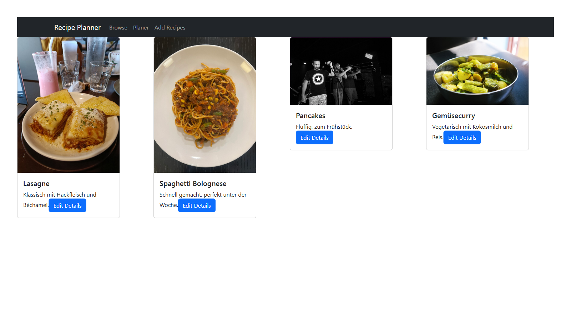
Projekt · Teil 1
Denis · M450 Applikationen testen
Teil 1 · Das Projekt Recipe Planner, neu: Wochenplaner mit Einkaufsliste
02 / 09
Notes:
Das ist der Recipe Planner. Bei Browse sieht man alle Rezepte, die im Backend gespeichert sind.

Slide 3
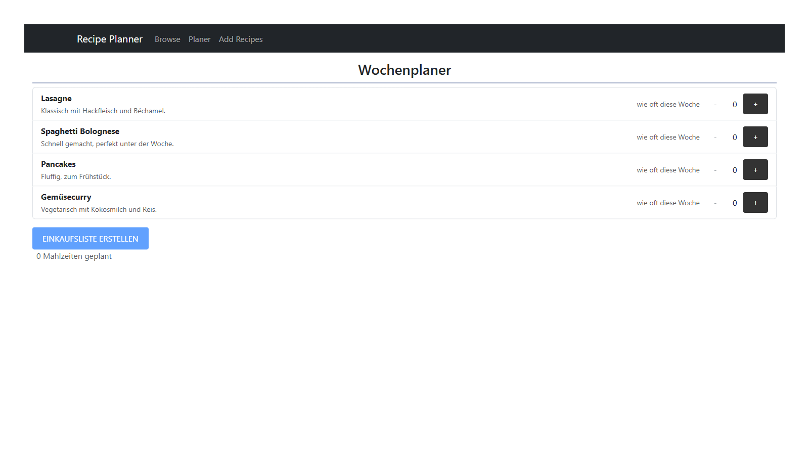
Projekt · Teil 1
Denis · M450 Applikationen testen
Teil 1 · Das Projekt Recipe Planner, neu: Wochenplaner mit Einkaufsliste
PLANER
Solange nichts geplant ist, ist der Button gesperrt
02 / 09
Notes:
Wenn man auf Planer geht, kommt man auf die neue Seite. Solange nichts geplant ist, ist der Button noch gesperrt.

Slide 4
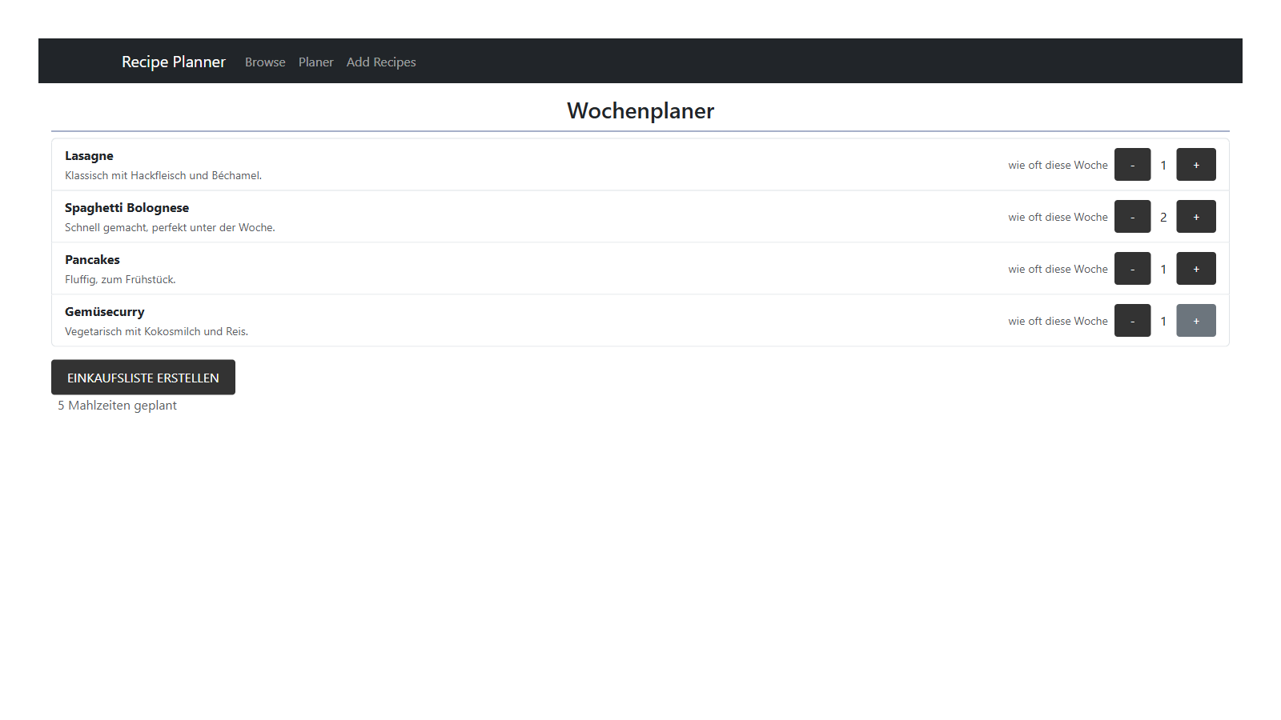
Projekt · Teil 1
Denis · M450 Applikationen testen
Teil 1 · Das Projekt Recipe Planner, neu: Wochenplaner mit Einkaufsliste
WIE OFT DIESE WOCHE
Spaghetti 2×, der Rest je 1×, also 5 Mahlzeiten
02 / 09
Notes:
Mit Plus kann man einstellen, wie oft ein Rezept diese Woche gekocht wird. Hier zum Beispiel zweimal Spaghetti und die anderen je einmal, also 5 Mahlzeiten.

Slide 5
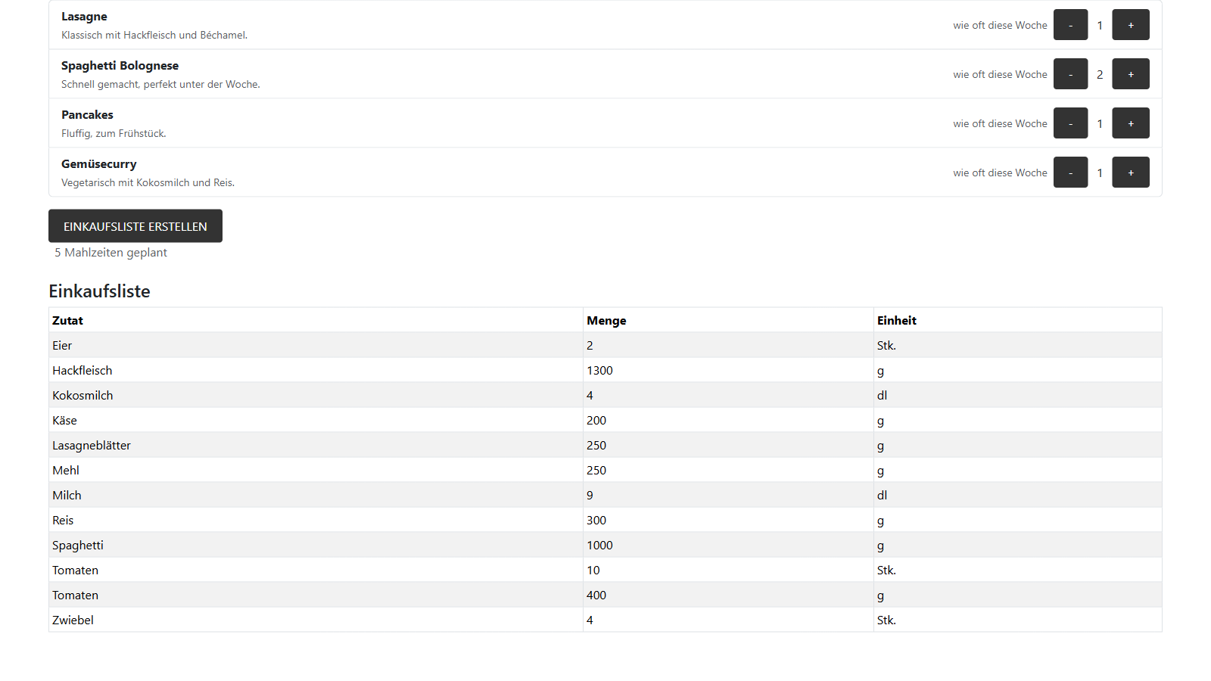
Projekt · Teil 1
Denis · M450 Applikationen testen
Teil 1 · Das Projekt Recipe Planner, neu: Wochenplaner mit Einkaufsliste
EINKAUFSLISTE
Hackfleisch: 500 g + 2 × 400 g = 1300 g
02 / 09
Notes:
Wenn man auf Einkaufsliste erstellen klickt, rechnet das Backend alle Zutaten zusammen. Hackfleisch ist zum Beispiel 500 plus zweimal 400, also 1300 Gramm.

Slide 6
Projekt · Teil 1
Denis · M450 Applikationen testen
Teil 1 · Das Projekt Recipe Planner, neu: Wochenplaner mit Einkaufsliste
TOMATEN
Gleicher Name, andere Einheit: Stk. und g bleiben getrennt
02 / 09
Notes:
Tomaten in Stück und in Gramm bleiben getrennt, weil man die nicht addieren kann. Das wäre jetzt das Projekt, kommen wir zum Testing.

Slide 7
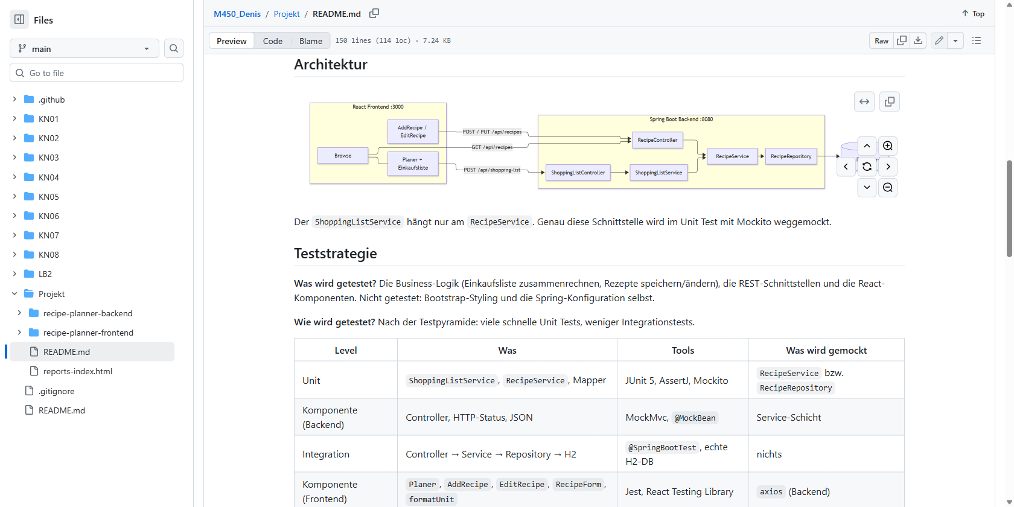
Projekt · Teil 2
Denis · M450 Applikationen testen
Teil 2 · Teststrategie Architektur, Teststrategie und Testkonzept im README
README · ARCHITEKTUR
ShoppingListService hängt nur am RecipeService
03 / 09
Notes:
Im README ist zuerst die Architektur aufgezeichnet. Der ShoppingListService hängt nur am RecipeService, und genau diese Schnittstelle kann man im Test wegmocken.

Slide 8
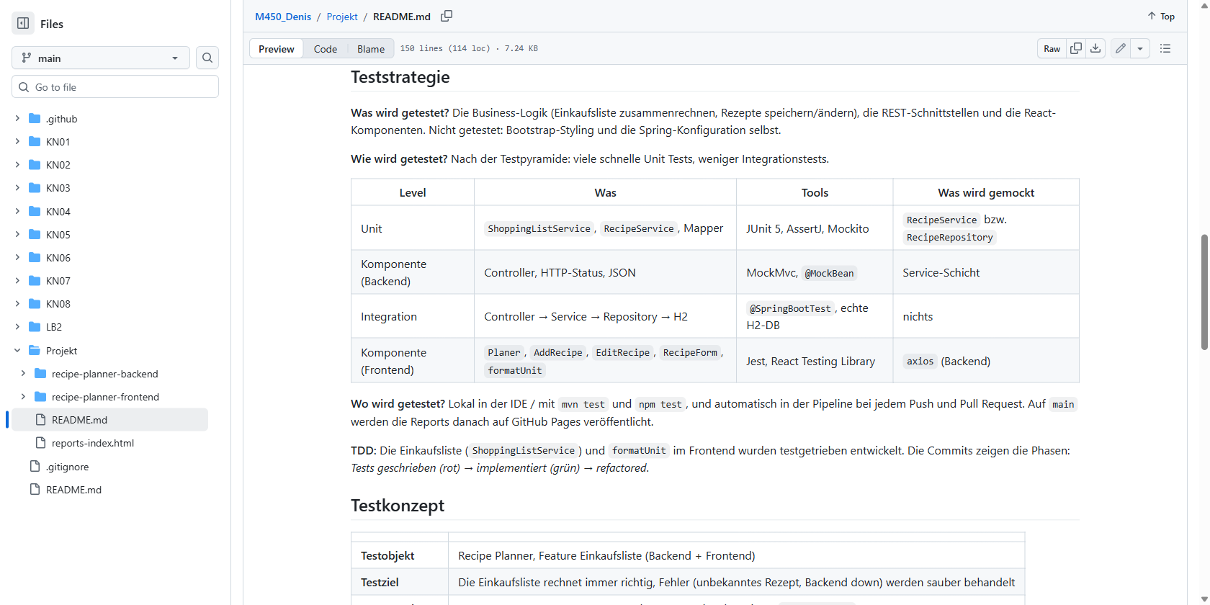
Projekt · Teil 2
Denis · M450 Applikationen testen
Teil 2 · Teststrategie Architektur, Teststrategie und Testkonzept im README
TESTSTRATEGIE
Was, wie und wo: Unit, Komponente, Integration
03 / 09
Notes:
Darunter ist die Teststrategie: viele Unit Tests, dann Controller-Tests, ein paar Integrationstests mit der echten Datenbank und Jest im Frontend.

Slide 9
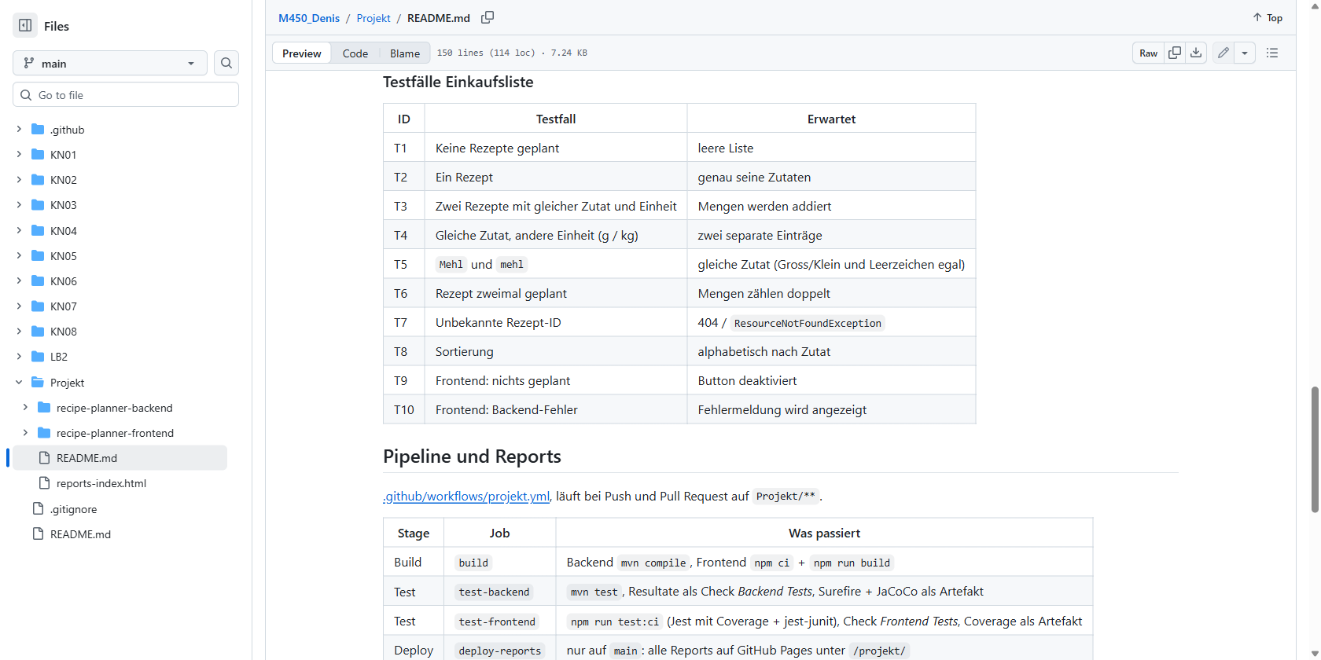
Projekt · Teil 2
Denis · M450 Applikationen testen
Teil 2 · Teststrategie Architektur, Teststrategie und Testkonzept im README
TESTKONZEPT
Testfälle T1 bis T10 für die Einkaufsliste
03 / 09
Notes:
Im Testkonzept sind die Testfälle für die Einkaufsliste festgelegt.

Slide 10
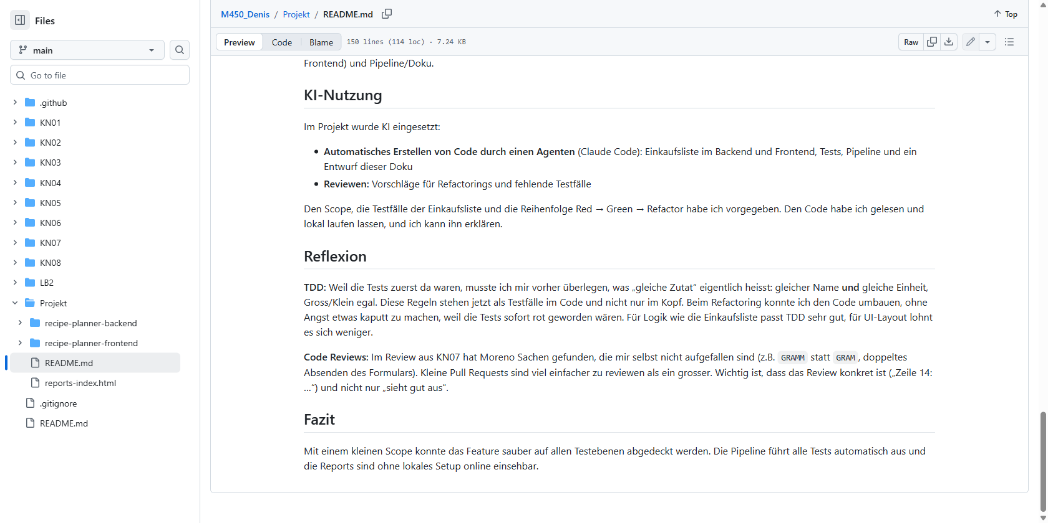
Projekt · Teil 2
Denis · M450 Applikationen testen
Teil 2 · Teststrategie Architektur, Teststrategie und Testkonzept im README
KI-NUTZUNG
Im README deklariert, wofür ich KI benutzt habe
03 / 09
Notes:
Und hier ist deklariert, wofür ich KI benutzt habe.

Slide 11
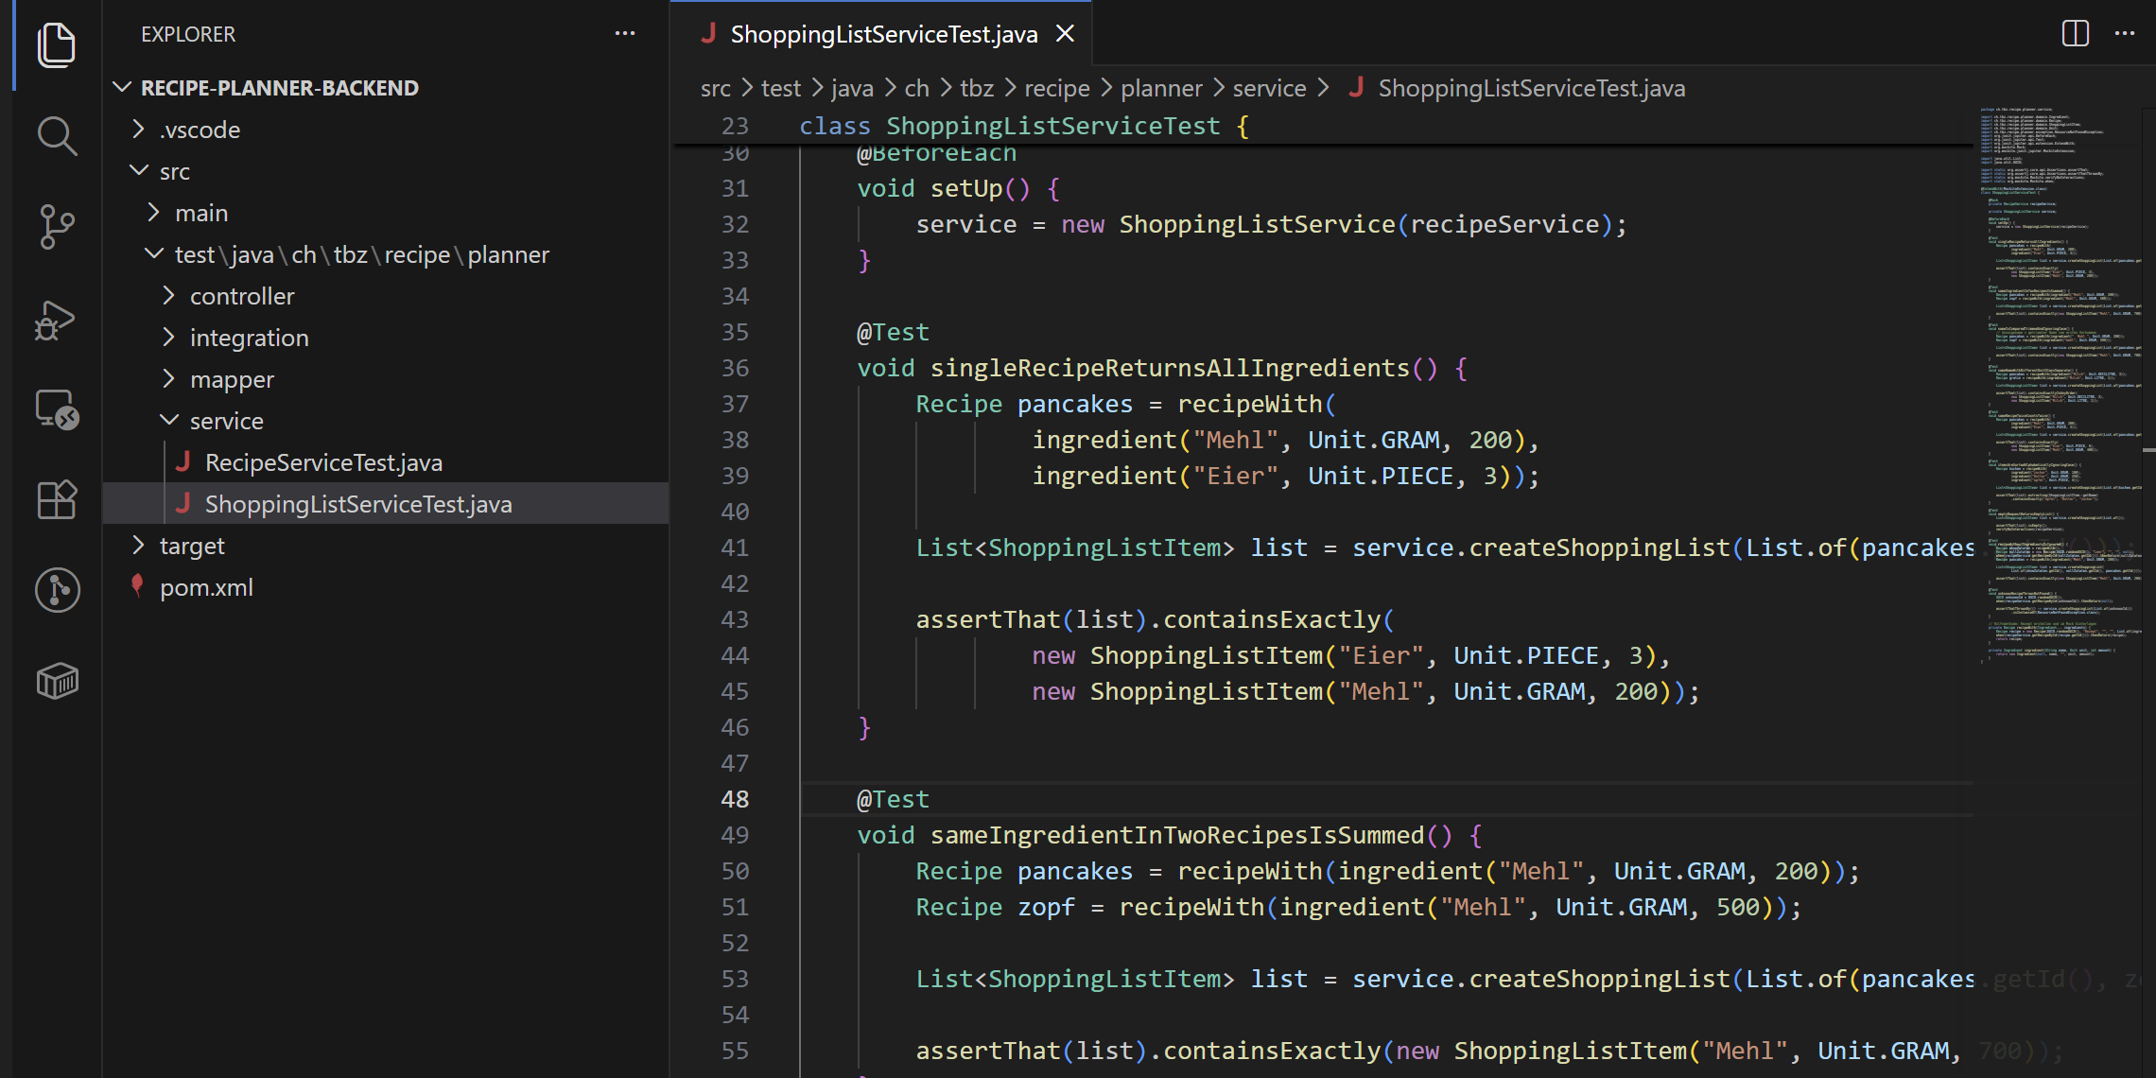
Projekt · Teil 3
Denis · M450 Applikationen testen
Teil 3 · TDD: Red Zuerst die Tests für den ShoppingListService
04 / 09
Notes:
Kommen wir zu TDD. Bei der Einkaufsliste wurden zuerst die Tests geschrieben, bevor es den Code gab.

Slide 12
Projekt · Teil 3
Denis · M450 Applikationen testen
Teil 3 · TDD: Red Zuerst die Tests für den ShoppingListService
SHOPPINGLISTSERVICETEST · ZEILE 48-56
Zweimal Mehl, 200 g und 500 g, ergibt 700 g
04 / 09
Notes:
In Zeile 48 haben zum Beispiel zwei Rezepte Mehl, 200 und 500 Gramm. Dann muss die Liste 700 Gramm Mehl ergeben.

Slide 13
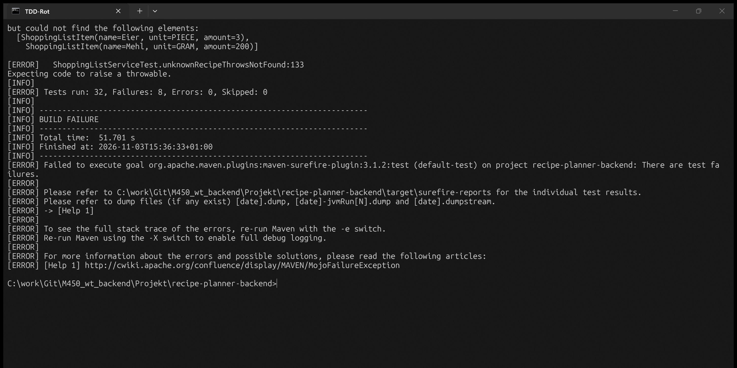
Projekt · Teil 3
Denis · M450 Applikationen testen
Teil 3 · TDD: Red Zuerst die Tests für den ShoppingListService
RED · MVN TEST
32 Tests, 8 Failures: die Methode gibt nur eine leere Liste zurück
04 / 09
Notes:
Wenn man die Tests mit mvn test laufen lässt, sieht man: 8 Tests sind rot, weil die Methode noch eine leere Liste zurückgibt.

Slide 14
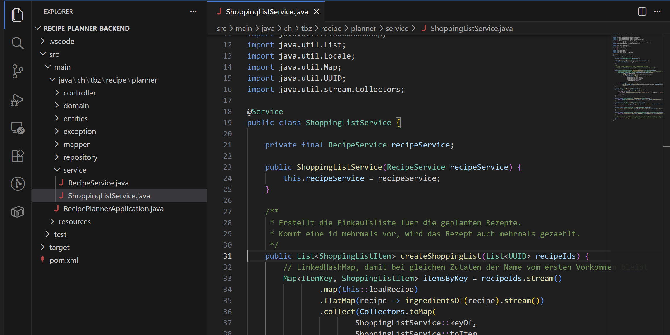
Projekt · Teil 4
Denis · M450 Applikationen testen
Teil 4 · TDD: Green und Refactor Gerade so viel Code, bis alle Tests grün sind
SHOPPINGLISTSERVICE.JAVA · ZEILE 31-45
Zutaten sammeln, gleiche addieren, nach Name sortieren
05 / 09
Notes:
Danach kommt der Code. Die Zutaten werden gesammelt, gleiche addiert und nach Name sortiert.

Slide 15
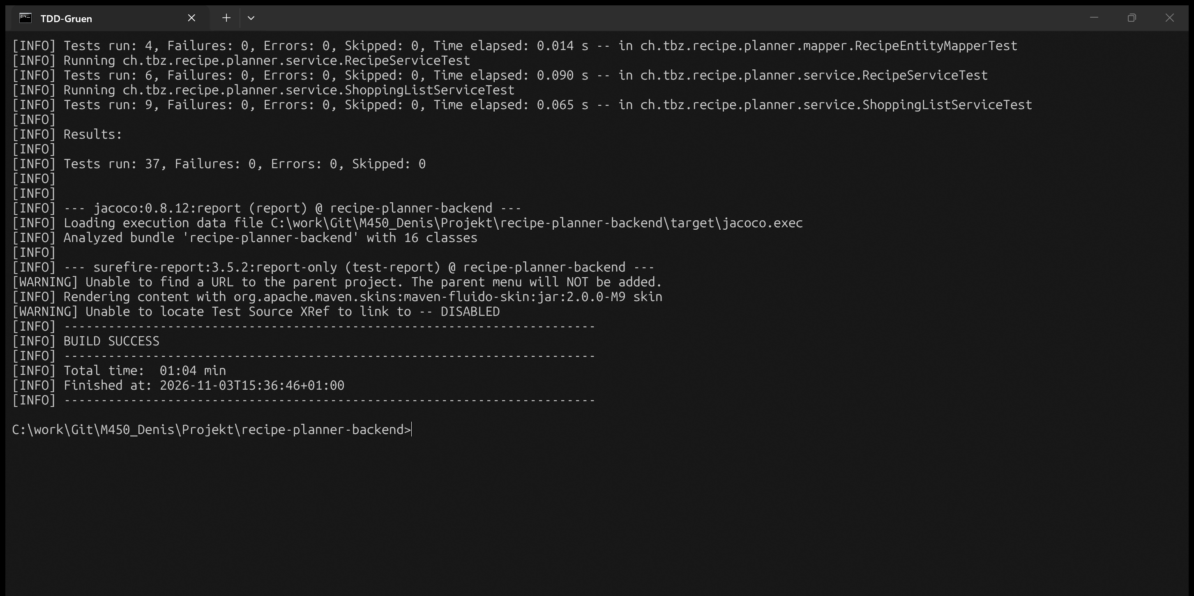
Projekt · Teil 4
Denis · M450 Applikationen testen
Teil 4 · TDD: Green und Refactor Gerade so viel Code, bis alle Tests grün sind
GREEN · MVN TEST
37 Tests, 0 Failures, BUILD SUCCESS
05 / 09
Notes:
Lässt man die Tests nochmals laufen, sind alle 37 grün, Build Success.

Slide 16
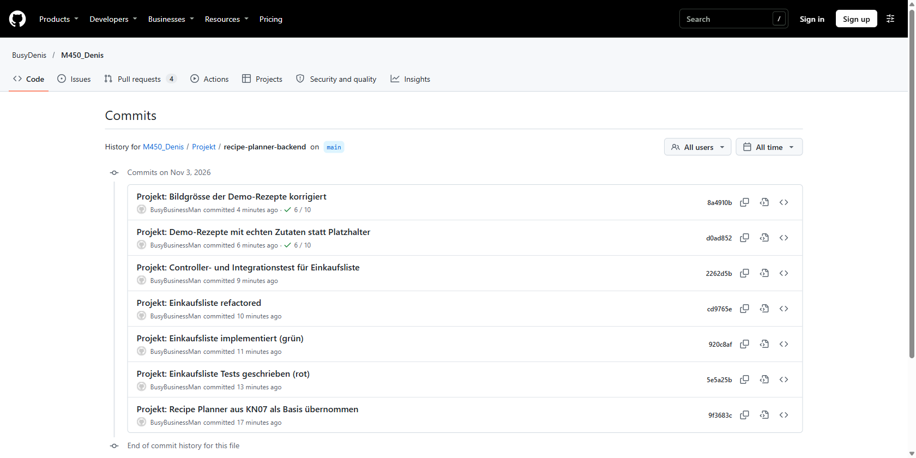
Projekt · Teil 4
Denis · M450 Applikationen testen
Teil 4 · TDD: Green und Refactor Gerade so viel Code, bis alle Tests grün sind
REFACTOR
Die Commits zeigen den Ablauf: rot → grün → refactored
05 / 09
Notes:
Zum Schluss wurde noch refactored, und die Tests sind grün geblieben. Das sieht man auch in den Commits: rot, grün, refactored.

Slide 17
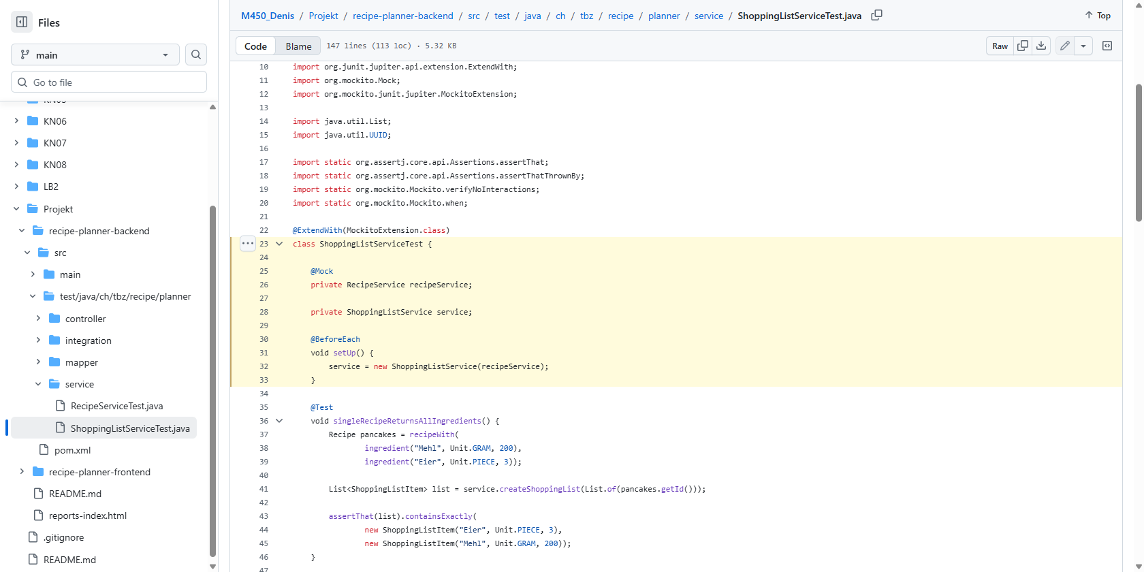
Projekt · Teil 5
Denis · M450 Applikationen testen
Teil 5 · Tests und Mocking Unit, Controller, Integration und Frontend
SHOPPINGLISTSERVICETEST · ZEILE 23-33
RecipeService mit Mockito weggemockt
06 / 09
Notes:
Im Unit Test wird der RecipeService mit Mockito weggemockt, so braucht der Test keine Datenbank.

Slide 18
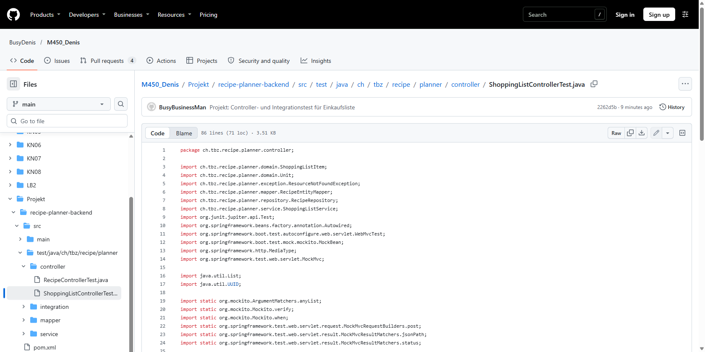
Projekt · Teil 5
Denis · M450 Applikationen testen
Teil 5 · Tests und Mocking Unit, Controller, Integration und Frontend
SHOPPINGLISTCONTROLLERTEST
Service mit @MockBean, prüft 200 und 404
06 / 09
Notes:
Im Controller-Test wird der Service mit MockBean gemockt. Hier wird geprüft, ob 200 oder 404 zurückkommt.

Slide 19
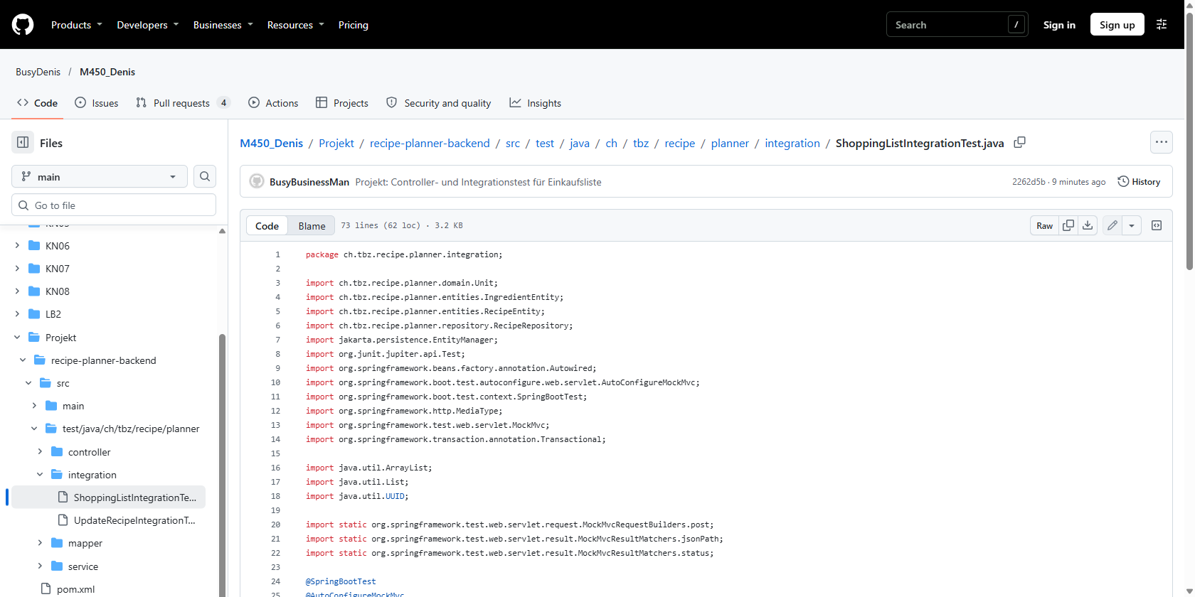
Projekt · Teil 5
Denis · M450 Applikationen testen
Teil 5 · Tests und Mocking Unit, Controller, Integration und Frontend
INTEGRATIONSTEST
Echte H2-Datenbank, Request über MockMvc
06 / 09
Notes:
Beim Integrationstest wird nichts gemockt, da läuft alles mit der echten H2-Datenbank.

Slide 20
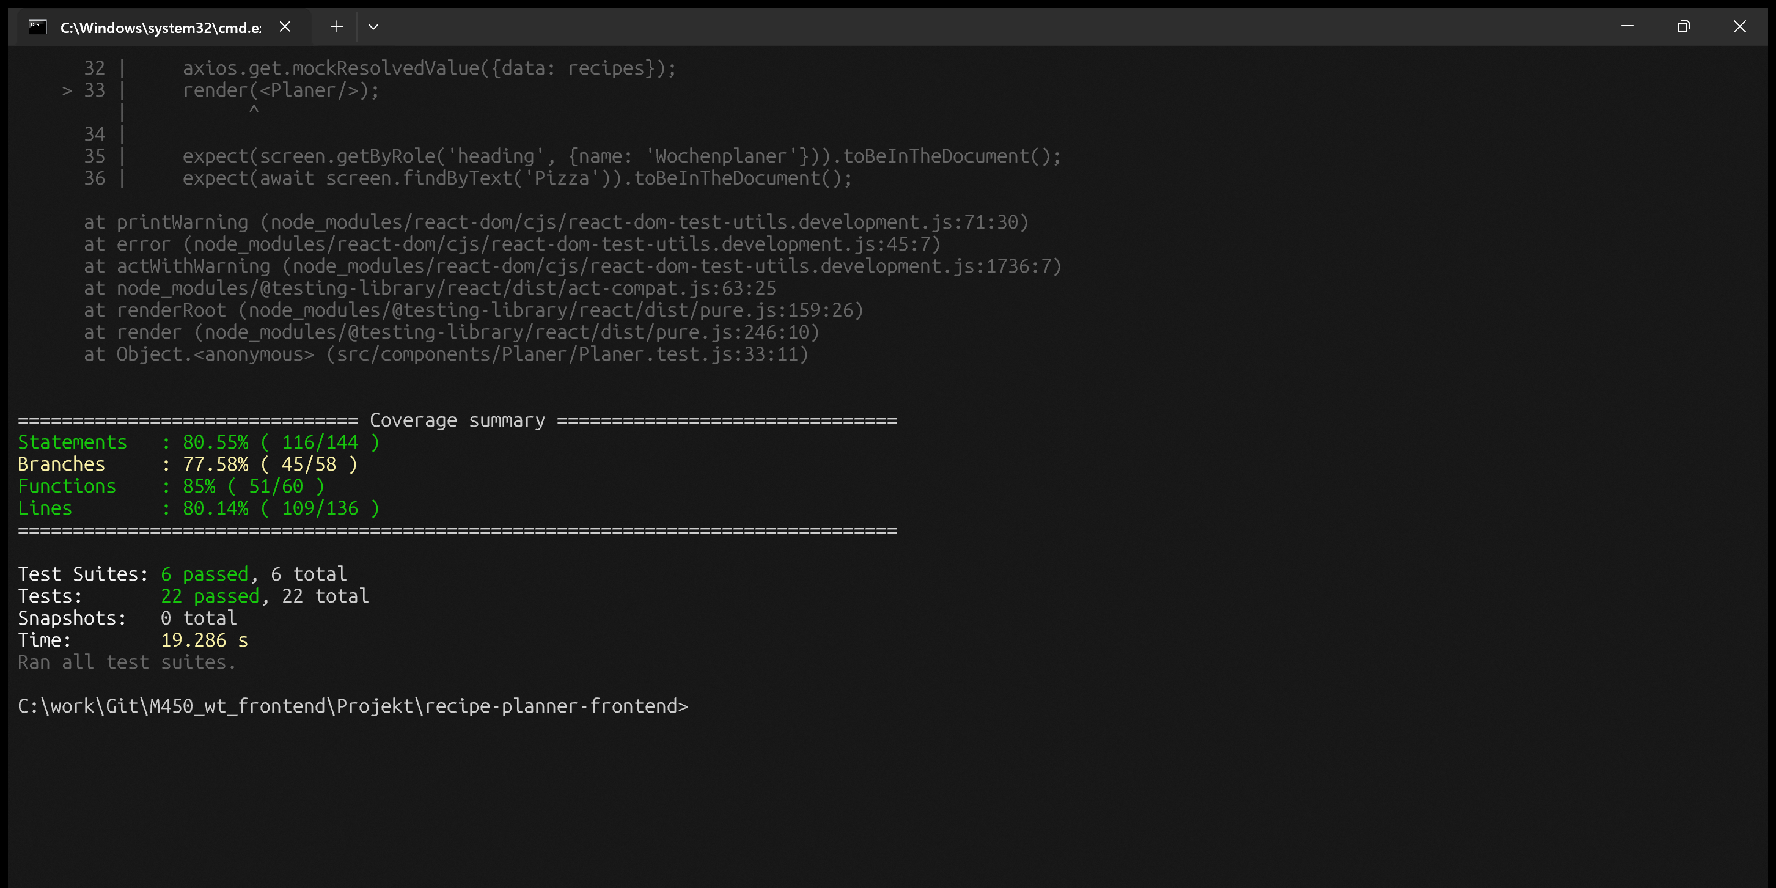
Projekt · Teil 5
Denis · M450 Applikationen testen
Teil 5 · Tests und Mocking Unit, Controller, Integration und Frontend
NPM RUN TEST:CI
axios gemockt, 22 von 22 Tests grün, 80 % Coverage
06 / 09
Notes:
Im Frontend ist axios gemockt. Wenn man die Frontend-Tests startet, sieht man: alle 22 sind grün.

Slide 21
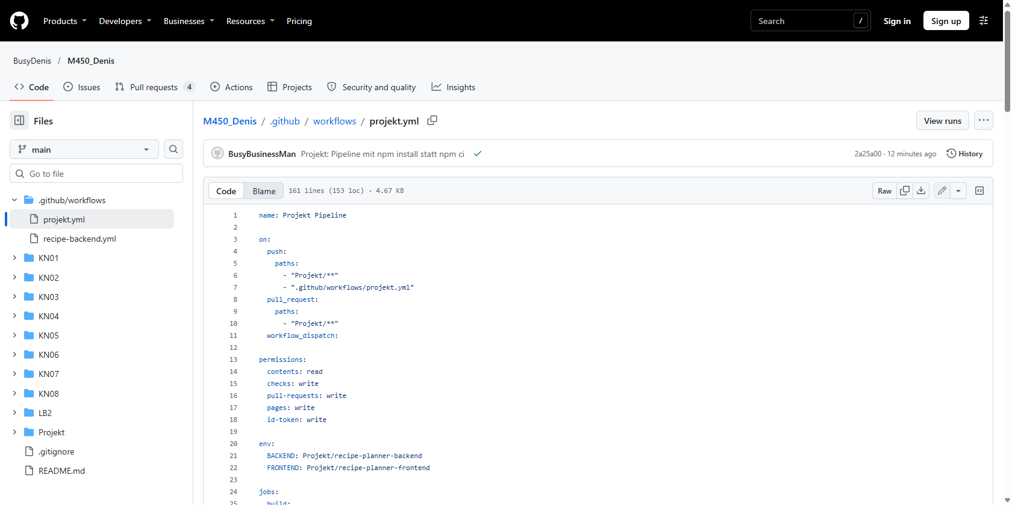
Projekt · Teil 6
Denis · M450 Applikationen testen
Teil 6 · Pipeline und Reports GitHub Actions: Build → Test → Deploy
PROJEKT.YML
Jobs: build, test-backend, test-frontend, deploy-reports
07 / 09
Notes:
Die Pipeline läuft mit GitHub Actions: zuerst der Build, dann Backend- und Frontend-Tests und am Schluss der Deploy der Reports.

Slide 22
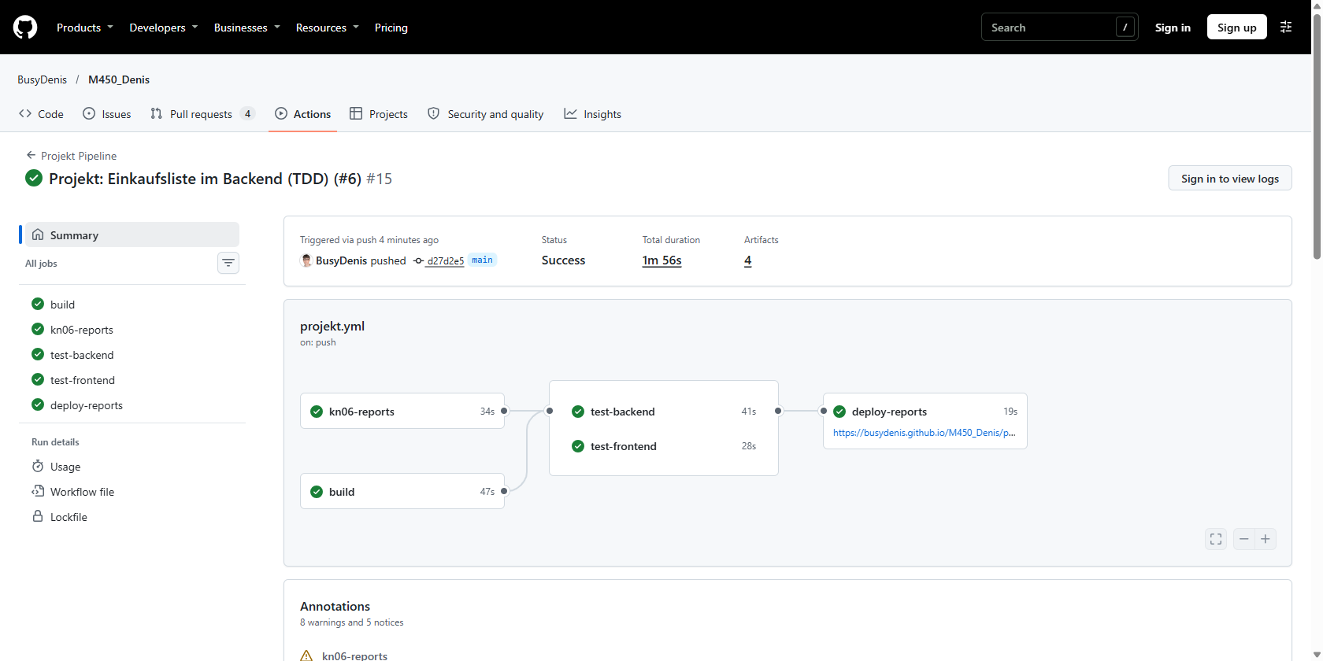
Projekt · Teil 6
Denis · M450 Applikationen testen
Teil 6 · Pipeline und Reports GitHub Actions: Build → Test → Deploy
PROJEKT PIPELINE
Bei jedem Push: Build und Tests, auf main Deploy
07 / 09
Notes:
Hier sieht man einen Durchlauf. Wenn auf main gemerged wird, kommen die Reports auf GitHub Pages.

Slide 23
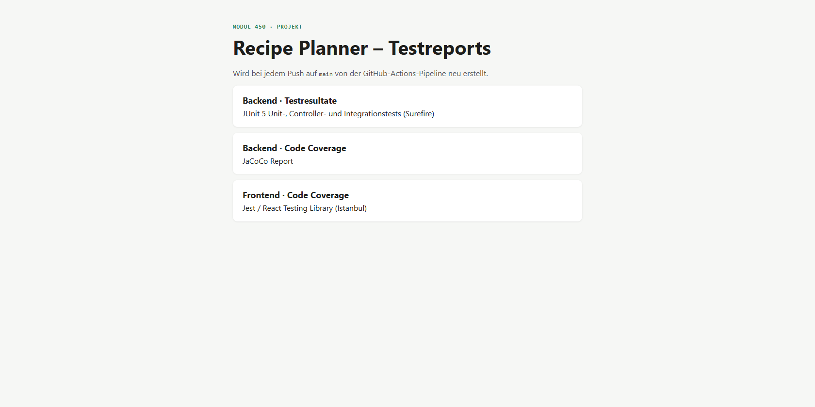
Projekt · Teil 6
Denis · M450 Applikationen testen
Teil 6 · Pipeline und Reports GitHub Actions: Build → Test → Deploy
GITHUB PAGES
Testresultate und Coverage online unter /projekt/
07 / 09
Notes:
Dort sind alle Reports online.

Slide 24
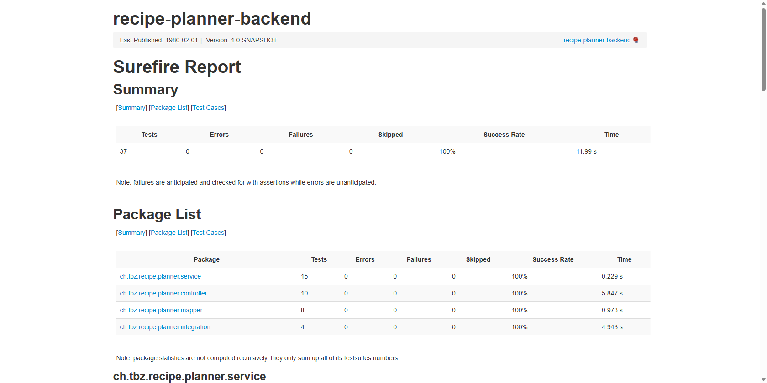
Projekt · Teil 6
Denis · M450 Applikationen testen
Teil 6 · Pipeline und Reports GitHub Actions: Build → Test → Deploy
SUREFIRE
Alle Backend-Tests als HTML-Report
07 / 09
Notes:
Hier zum Beispiel der Surefire-Report mit allen Backend-Tests.

Slide 25
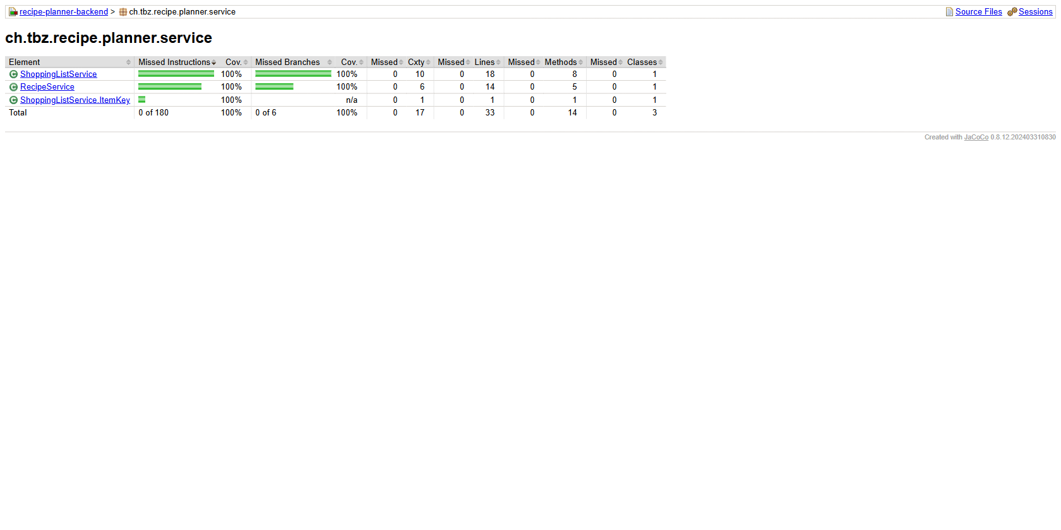
Projekt · Teil 6
Denis · M450 Applikationen testen
Teil 6 · Pipeline und Reports GitHub Actions: Build → Test → Deploy
JACOCO
ShoppingListService zu 100 % abgedeckt
07 / 09
Notes:
Und laut JaCoCo ist der ShoppingListService zu 100 Prozent abgedeckt.

Slide 26
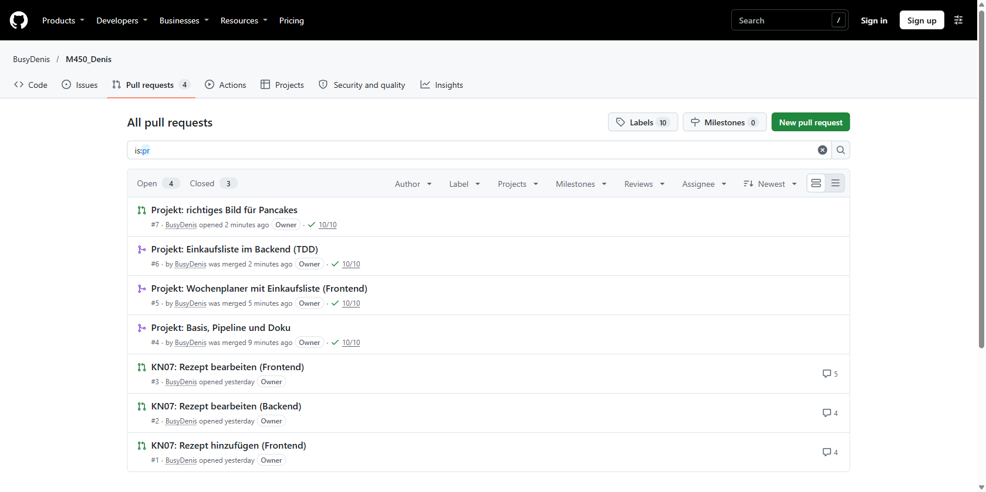
Projekt · Teil 7
Denis · M450 Applikationen testen
Teil 7 · Code Reviews Jedes Feature in einem eigenen Branch und Pull Request
PULL REQUESTS
Pipeline, Backend und Frontend, dazu 3 PRs aus KN07
08 / 09
Notes:
Für die Code Reviews hat jedes Feature einen eigenen Branch und Pull Request, dazu kommen die drei PRs aus KN07, die Moreno reviewt hat.

Slide 27
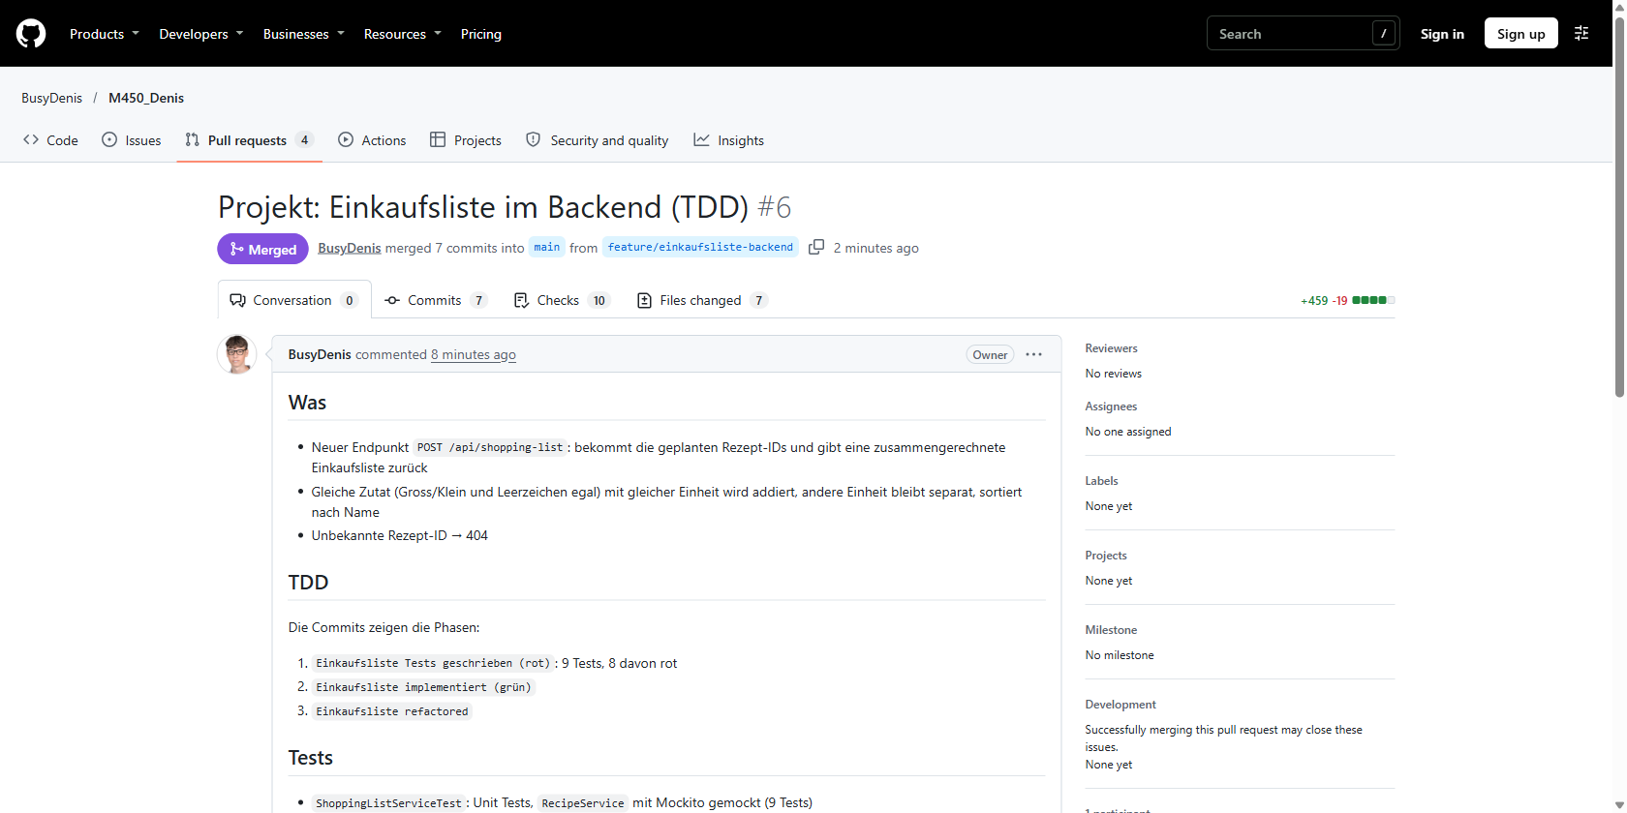
Projekt · Teil 7
Denis · M450 Applikationen testen
Teil 7 · Code Reviews Jedes Feature in einem eigenen Branch und Pull Request
PR 6 · BACKEND
Beschreibung mit TDD-Ablauf, gemerged erst mit grüner Pipeline
08 / 09
Notes:
Gemerged wird erst, wenn die Pipeline grün ist.

Slide 28
Projekt · Erkenntnisse
Denis · M450 Applikationen testen
Erkenntnisse
TDD, Mocking und Pipeline im eigenen Projekt
Zuerst der Test, dann der Code.
TDD zwingt mich, die Regeln vorher festzulegen
09 / 09
Notes:
Und zum Schluss noch meine Erkenntnisse.

Slide 29
Projekt · Erkenntnisse
Denis · M450 Applikationen testen
Erkenntnisse
TDD, Mocking und Pipeline im eigenen Projekt
Zuerst der Test, dann der Code.
TDD zwingt mich, die Regeln vorher festzulegen
Beim Refactoring geben die Tests Sicherheit
09 / 09
Notes:
Mit TDD musste ich mir vorher überlegen, was die gleiche Zutat ist. Und beim Refactoring geben die Tests Sicherheit.

Slide 30
Projekt · Erkenntnisse
Denis · M450 Applikationen testen
Erkenntnisse
TDD, Mocking und Pipeline im eigenen Projekt
Zuerst der Test, dann der Code.
TDD zwingt mich, die Regeln vorher festzulegen
Beim Refactoring geben die Tests Sicherheit
Mocking trennt die Ebenen: Service ohne DB, Frontend ohne Backend
Die Pipeline prüft jeden Push automatisch
09 / 09
Notes:
Mit Mocking kann man jede Ebene einzeln testen, und die Pipeline prüft jeden Push. Genau, das war mein Projekt.

